Slide 1
Осуществление государственного контроля в области семян с/х растений и в пунктах пропуска через госграницу РФ в соответствии с ФЗ «О семеноводстве».
Государственный инспектор
Тюрикова Ольга Валентиновна

Slide 2
Предмет
- соблюдение установленных Федеральным законом «О семеноводстве» № 454-ФЗ от 30.12.2021 года, Федеральным законом «О государственном регулировании в области генно-инженерной деятельности» № 86-ФЗ от 05.07.1996 и принимаемыми вместе с ними иными нормативными правовыми актами обязательных требований:
а) к сортовым и посевным качествам семян сельскохозяйственных растений;
б) к производству, транспортировке и реализации семян сельскохозяйственных растений;
в) к соблюдению запретов, ограничений, связанных с ввозом на территорию Российской Федерации и выращиванием на территории РФ семян сельскохозяйственных растений (посадочного материала), генетическая программа которых изменена с использованием методов генной инженерии и которые содержат генно-инженерный материал, внесение которого не может являться результатом природных (естественных) процессов.
2

Slide 3
Объект
а) деятельность, действия (бездействия) граждан и организаций в области семеноводства, включающая в себя ввоз в РФ, производство, реализацию и транспортировка семян сельскохозяйственных растений;
б) результаты деятельности граждан и организаций, в том числе продукция (товары), работы и услуги, которым предъявляются обязательные требования (семена, посевы с/х растений, документы, удостоверяющие сортовые и посевные качества семян с/х растений);
в) здания, помещения, сооружения, территории, земельные и лесные участки, транспортные средства и другие объекты, к которым предъявляются обязательные требования в области семеноводства в отношении семян с/х растений.
3

Slide 4
Критерии отнесения к категории риска
для объектов государственного контроля, в отношении которых ранее проводились контрольные мероприятия, - анализ результатов предыдущих контрольных (надзорных) мероприятий согласно критериям риска и их детализации;
информация, полученная в ходе межведомственного взаимодействия и (или) обязательного профилактического визита;
выявление нарушений законодательства РФ в области семеноводства в отношении семян с/х растений при проведении контрольных (надзорных) мероприятий является для пересмотра категории риска объектов государственного контроля;
контролируемые лица, приступившие к осуществлению деятельности по ввозу семян сельскохозяйственных растений на территорию РФ , реализацию семян с/х растений.
работы связанные с производством семян с/х растений при проведении профилактического визита.
4

Slide 5
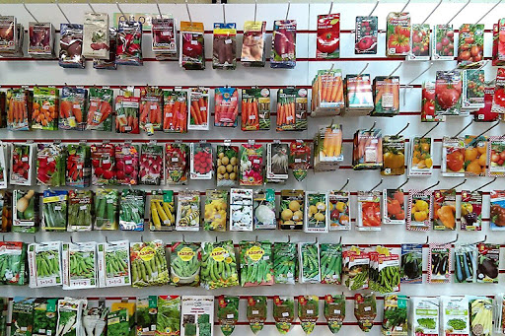
Контрольные (надзорные) мероприятия
Выездное обследование, которое проводится уполномоченным должностным лицом в целях визуальной оценки соблюдения контролируемым лицом обязательных требований.
- осмотр;
-отбор проб (образцов);
-инструментальное обследование
( с применением видеозаписи);
- экспертиза.
5

Slide 6
Виды профилактических мероприятий
- информирование;
- обобщение правоприменительной практики;
-объявление предостережения;
- консультирование;
-профилактический визит.
6

Slide 7
Постановлением от 03.04.2023 №532 «Об утверждении Правил осуществления федерального государственного контроля в области семеноводства в отношении семян с/х растений в пунктах пропуска через Государственную границу РФ осуществляется Федеральной таможенной службой и Федеральной службой по ветеринарному и фитосанитарному надзору.
Ввоз в РФ семян с/х растений допускается при наличии:
а) оформленных документов, содержащих сведения о показателях сортовых и посевных (посадочных) качеств семян сельскохозяйственных растений;
б)генетических паспортов на сорта или гибриды с/х растений.
7

Slide 8
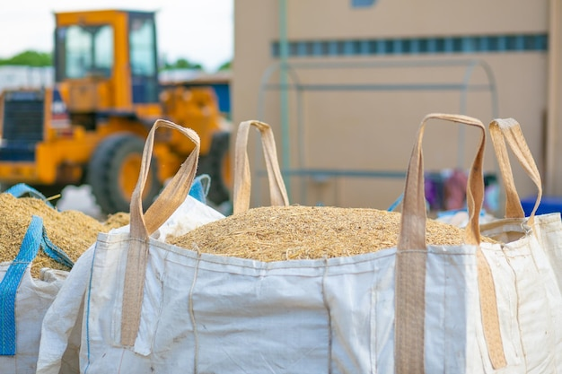
Порядок введения временных ограничений на ввоз семян с/х растений в Российскую Федерацию.
Решение о введении временных ограничений на ввоз семян с/х растений в РФ принимается уполномоченным органом в случае получения информации о производстве на всей территории иностранного государства или её части, территориальных групп иностранных государств или расположенных на их территориях организациях генно-инженерно-модифицированных с/х растений, представляющих угрозу биологической безопасности РФ.
8

Slide 9
Федеральная служба по ветеринарному и фитосанитарному надзору Управление Россельхознадзора
по Республике Карелия, Архангельской области
и Ненецкому автономному округу
СПАСИБО ЗА ВНИМАНИЕ!

